Slide 1
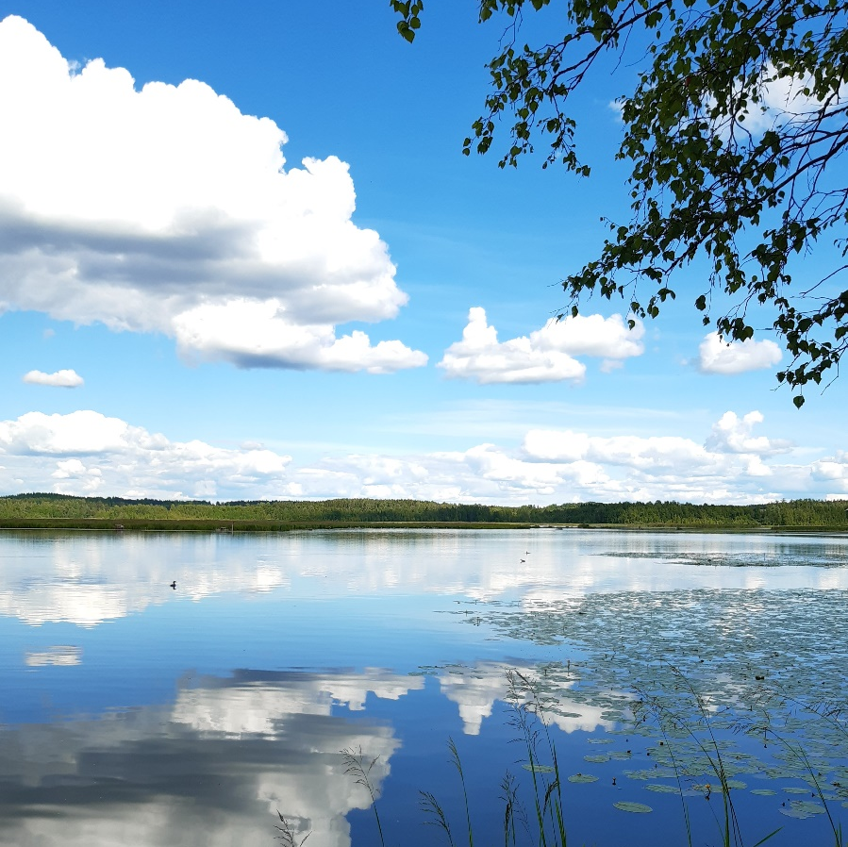
Sinilevien ultraäänitorjunnan vaikutukset plankton- yhteisöön
Laura Härkönen
Suomen ympäristökeskus SYKE, vesikeskus
Vesistökunnostusverkoston vuosiseminaari, 28.9.2021

Slide 2
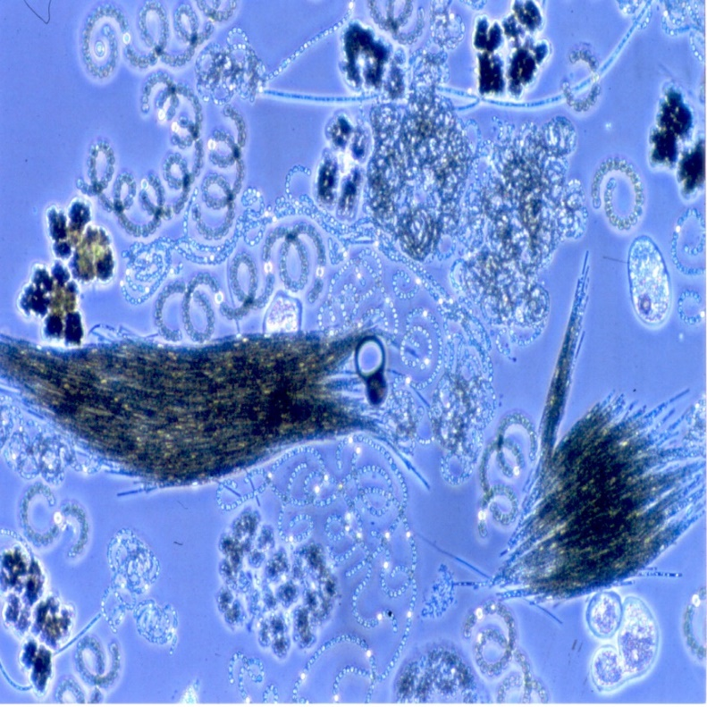
Sinilevät luonnollinen osa vesiympäristöjä
Ravinnekuormitus lisää sinileväkukintojen muodostumista
Ilmastonmuutos lisää kukintojen todennäköisyyttä
Runsastuessaan sinilevät voivat
Heikentää järvien virkistyskäyttöarvoa
Aiheuttaa myrkytysoireita
Järvikunnostusten tavoitteena on usein vähentää sinileväkukintoja
Ravinnekuormituksen vähentäminen tärkein toimenpide!
Laura Härkönen, Suomen ympäristökeskus SYKE
28.9.2021
© Kristiina Vuorio

Slide 3
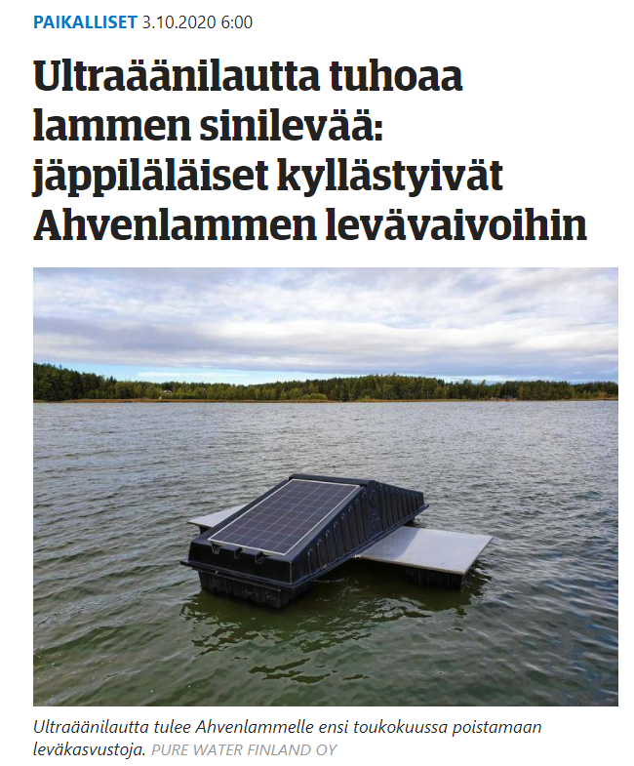
Jäppilässä osakaskunta kokeili ultraääntä sinilevien torjunnassa
Laura Härkönen, Suomen ympäristökeskus SYKE
28.9.2021

Slide 4
Tieto ultraäänen vaikutuksista puutteellista
Ultraääni vaikuttaa sinileväsolujen kaasurakkuloihin ja estää pintakukintojen muodostumisen
Ylimääräisiä ravinteita menetelmä ei poista!
Laboratoriokokeiden perusteella jotkin ultraäänitaajuudet ja intensiteetit
Vahingoittavat sinilevien ohella myös kasviplanktereiden solunsisäistä rakennetta
Ovat vahingollisia vesikirpuille
Myös kalat voivat havaita ultraääntä
Luonnonvesistä vain vähän tutkimustietoa!
Laura Härkönen, Suomen ympäristökeskus SYKE
28.9.2021

Slide 5
Miten ultraääni vaikuttaa planktonyhteisöön?
UltraPlan
Voidaanko menetelmää väliaikaisesti soveltaa rehevöitymisen haittojen torjuntaan?
Laura Härkönen, Suomen ympäristökeskus SYKE
28.9.2021

Slide 6
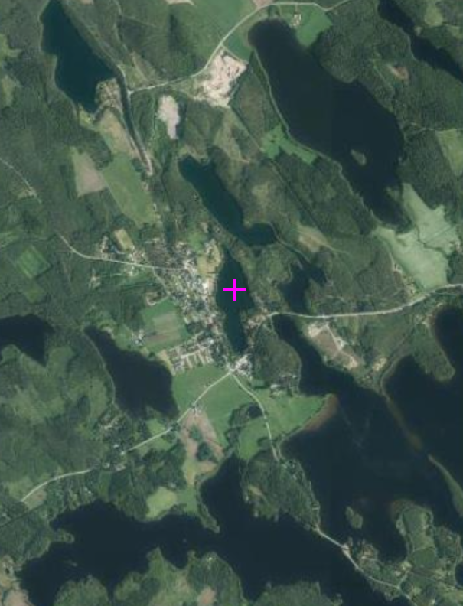
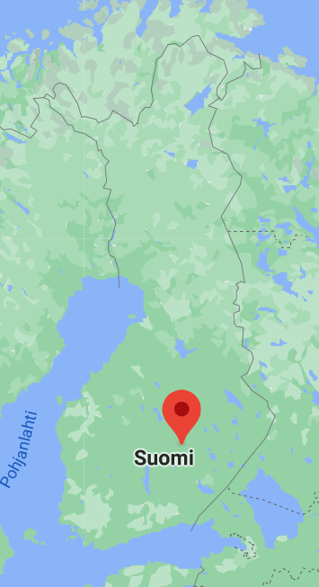
Tutkimusaika ja -kohde
Ultraäänilautta toiminnassa 6/2021-9/2021
Kokeilun toteuttaja paikallinen osakaskunta, kokeilu toteutettu riippumatta SYKEn hankkeesta
SYKEn kanssa vaikutuksia arvioinut Etelä-Savon ELY ja Keski-Savon ympäristötoimi
STUK ja Valvira: arvio vaikutuksista uimareille
Rahoittaja Maa- ja vesitekniikan tuki ry.
Ahvenlampi tutkimuskohde, Hiidenlampi verrokkikohde
Syviä (Z 5,8-6,5 m, max. ~20,5 m), pieniä (9-17 ha), pitkäviipymäisiä (>1000 vrk), pohjavesivaikutteisia järviä
Kanavayhteys, vesi laskee Hiidenlampeen
Hiidenlampi
Etunimi Sukunimi, Organisaatio
Ahvenlampi
28.9.2021

Slide 7
Tutkimuksen toteutus
Ultraäänimittaukset
Näytteenotto kahden viikon välein toukokuun lopulta syyskuun alkuun saakka
Eläin- ja kasviplankton päällys- ja alusvedestä sekä litoraalista
Chl-a kokoomana pintavedestä, ravinteet, happi, hapenkulutus, pH ja sameus päällys- ja alusvedestä
Lisäksi
ELYn toimesta koekalastukset, perifyton
K-S ympäristötoimen kautta uimavesinäytteet ja leväseuranta

Slide 8
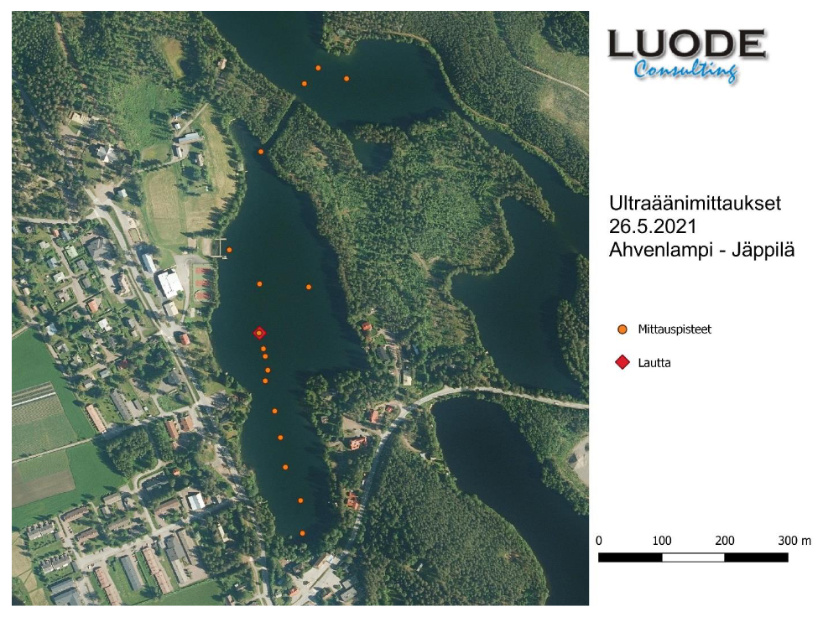
Ultraäänimittausten perusteella teho alhainen
Mittaukset hydrofoneilla 1-473 m etäisyydellä lautasta
Lähetystaajuus vaihteli välillä 24-57 kHz
Suurin intensiteetti 1 m etäisyydellä lautasta 3,76*10⁻⁵ W/cm²
Uimarannan edustalla 3.60*10⁻¹⁰ W/cm²
Alle tuhannesosa asetuksen* ultraäänialtistuksen raja-arvosta 0,05 W/cm²
*Säteilylain perusteella annettu sosiaali- ja terveysministeriön
asetus (1045/2018), liite 3

Slide 9
Estikö ultraääni sinileväkukintojen muodostumisen Ahvenlammella?
Ei.
Laura Härkönen, Suomen ympäristökeskus SYKE
28.9.2021

Slide 10
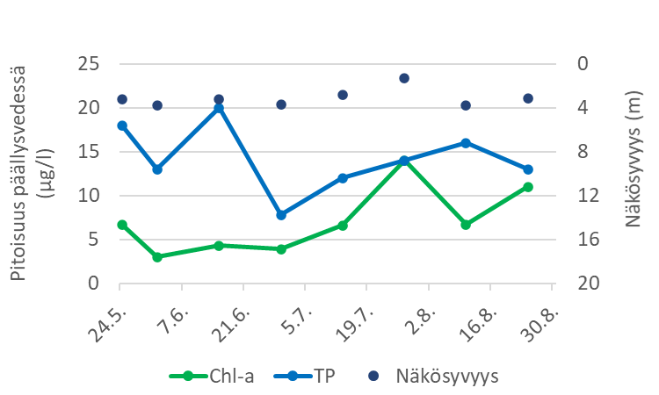
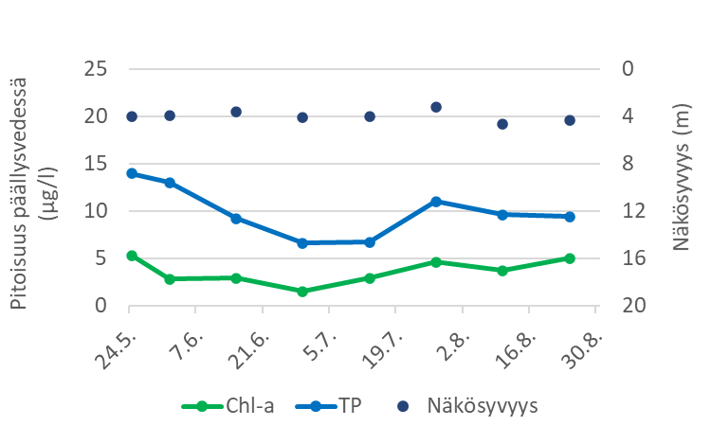
Ahvenlampi Hiidenlampea ravinteikkaampi
Ultraääni-
mittaukset
Nolla-
näytteet
Lautan
käynnistys
Myrsky
Ahvenlammella Hiidenlampeen verrattuna korkeampi päällysveden kokonaisfosforipitoisuus, alusvedessä pitoisuusero huomattava
Ahvenlammen Chl-a nousuun ja näkösyvyys laskuun heinäkuun alussa
Näkösyvyys 3,8 → 1,3 m
Lampi runsaan sinileväkukinnan vuoksi uimakieltoon 26.7., uimakielto purettiin 12.8.
Hiidenlammella leväkukintaa ei havaittu
Ahvenlampi
Hiidenlampi (verrokki)

Slide 11
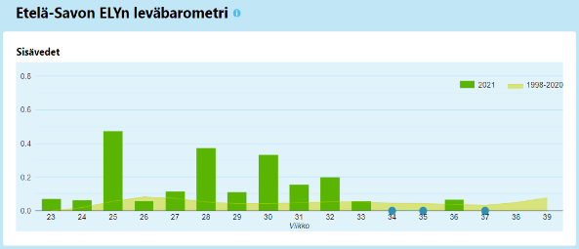
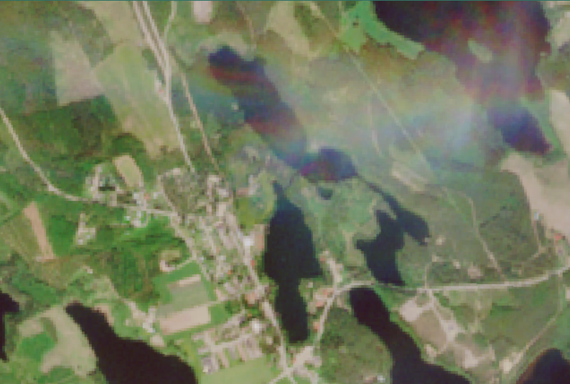
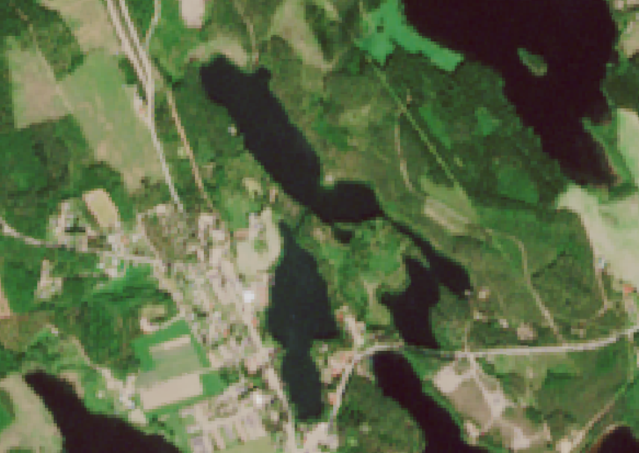
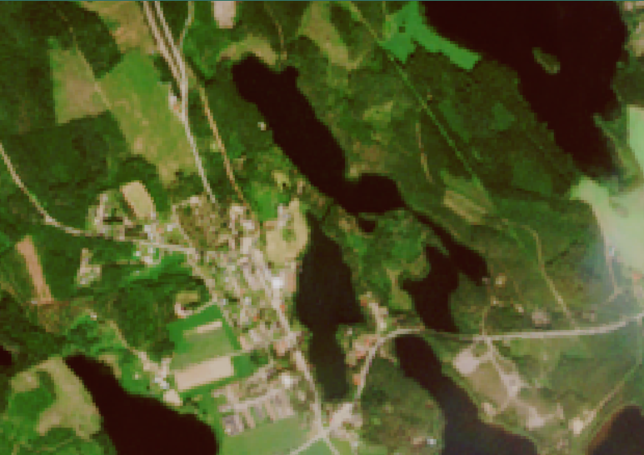
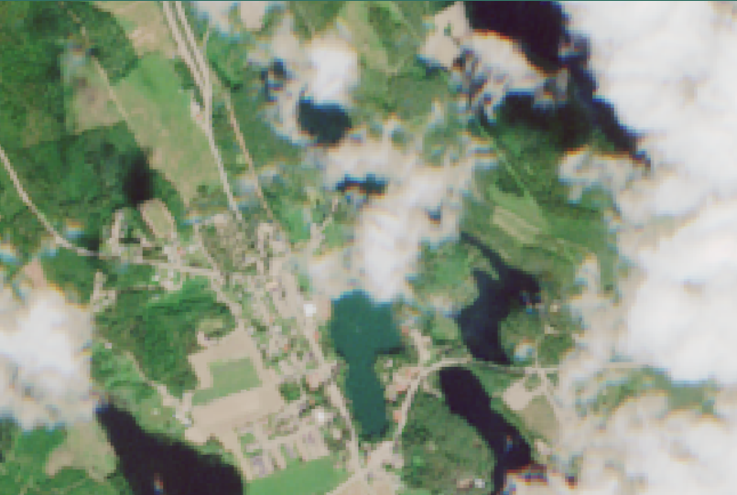
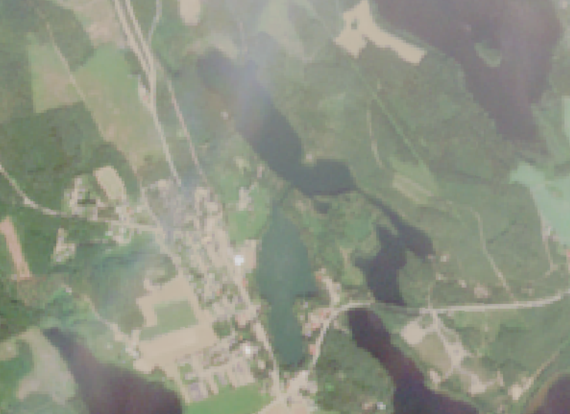
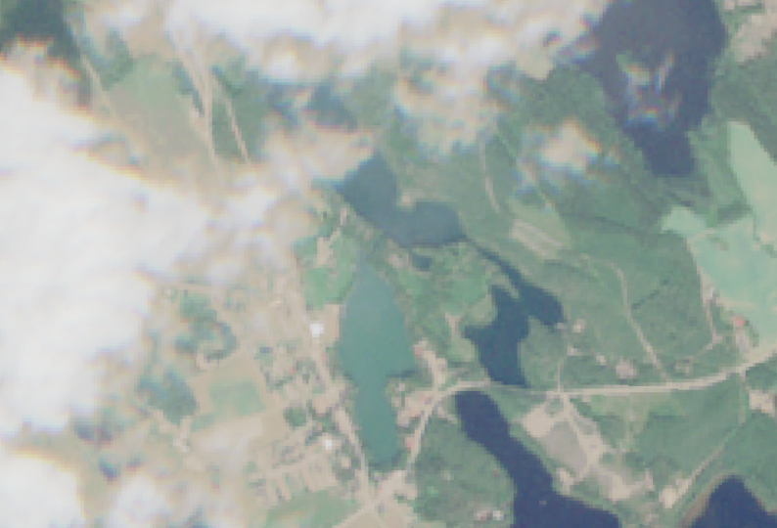
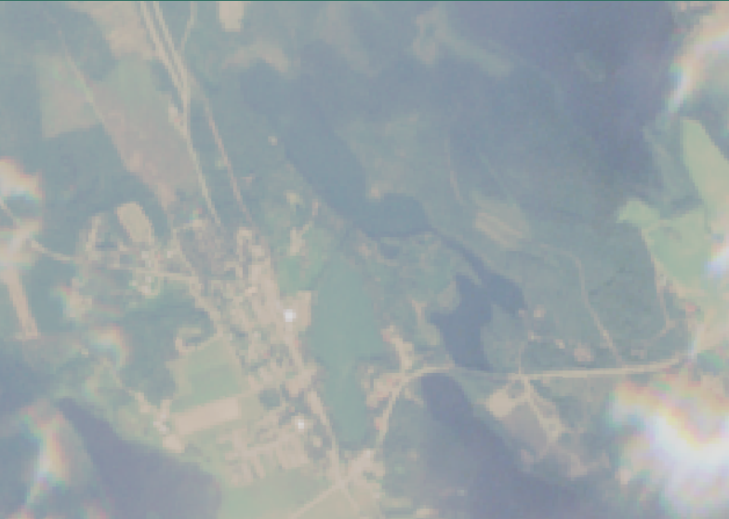
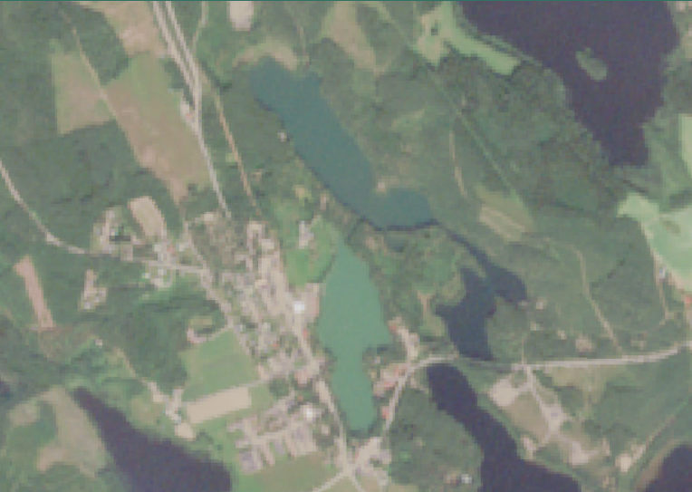
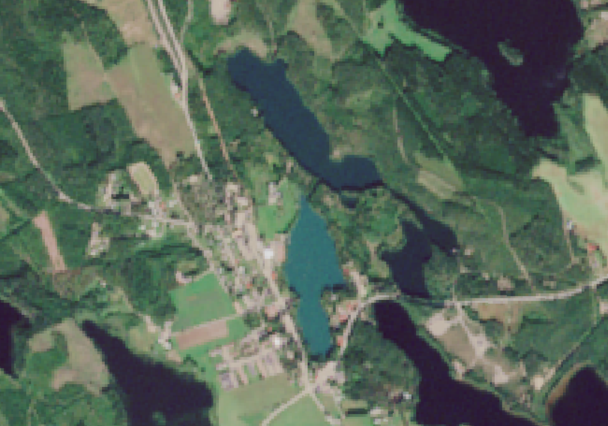
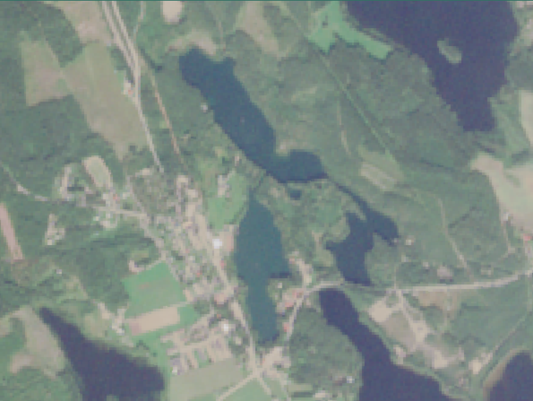
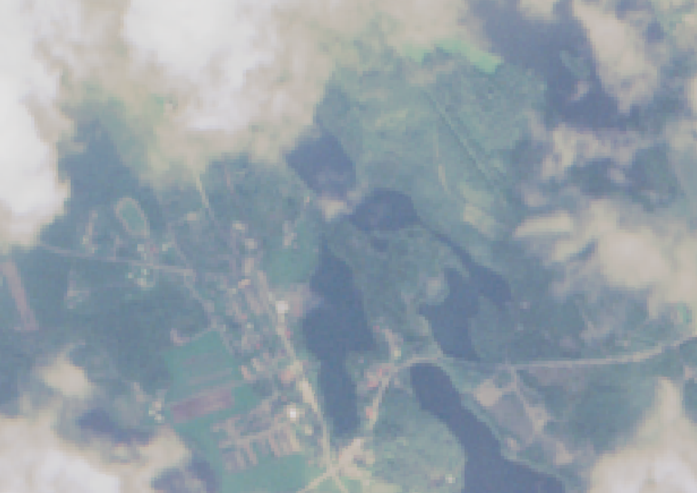
N=23
Hiidenlampi
Ahvenlampi
3.6./
viikko 22
11.6./
viikko 23
18.6./
viikko 24
26.6./
viikko 25
20.7./
viikko 29
(kooste)
3.7./
viikko 26
6.7./
viikko 27
13.7./
viikko 28
12.8./
viikko 32
uimakielto
purettu
26.7./
viikko 30,
uimakielto
5.8./
viikko 31
27.8./
viikko 34

Slide 12
Oleellista puuttua seurausten sijaan rehevöitymisen syyhyn
Ultraäänen vaikutukset laboratoriossa luonnonvesiä voimakkaammat [1]
Tutkitut laboratorioyksiköt aivan eri mittaluokkaa (0,6-1,5 l) – tarvittava teho luonnonvesissä aivan eri ja vaikea saavuttaa
Laboratoriokokeiden perusteella intensiteetti 0,32 W cm⁻² tarvittu vähentämään sinileväsoluja [2], Ahvenlammella intensiteetti 0,000037 W cm⁻² (STM raja-arvo 0,05 W cm⁻² )
Laboratoriossa tutkittu pääasiassa 200-600 W tehoa [1], kenttäkokeiden perusteella 40 W ei vaikutusta sinileviin [3], Ahvenlammen laite 24 V akuilla, tehoa ei annettu, arvio ~17 W
Sinileväkukintojen pääasiallisena syynä liiallinen fosforipitoisuus
Ravinnekuormituksen vähentäminen ensisijainen toimenpide
Ylimääräisiä ravinteita ultraääni ei poista
Vaikka ultraääni vähentäisi sinileväsoluja, ravinteet eivät katoa – mihin ne päätyisivät? Miten vaikutukset ilmenisivät?
[1] Park ym. 2017. Ultrasonic Sonochem. 38: 326-334 [2] Rajasekhar ym. 2012. Wat. Res. 4319-4329 [3] Purcell ym. 2017. Environ. Technol. 34: 2477-2490
Notes:
0,7 amps

Slide 13
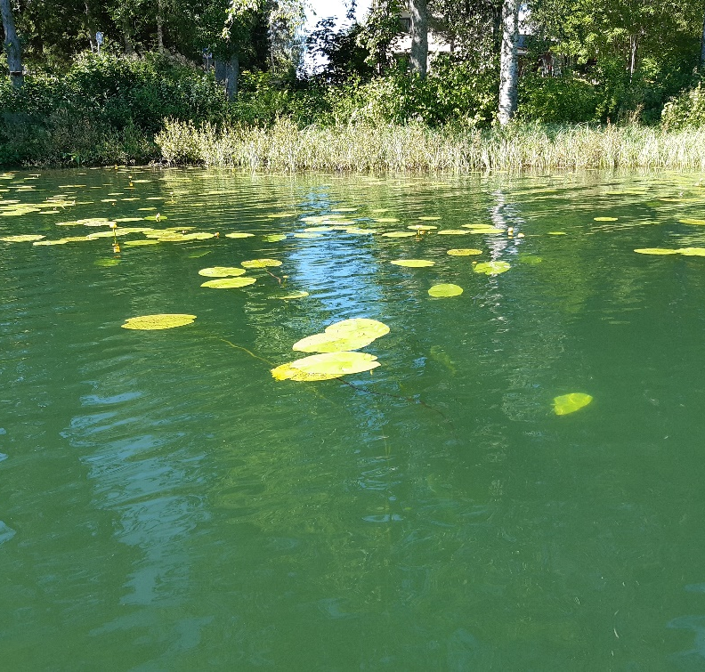
Vaikutukset planktonyhteisöön ratkeavat hankkeen edetessä
Näytteiden analysointi vuoden 2021 loppuun mennessä
Tulosten tulkinta ja raportointi huhtikuun 2022 loppuun mennessä
Osakaskunnalla tavoitteena Ahvenlammen kunnostus, koekalastus tehty
UltraPlan eläinplanktontutkimus arvokas taustatieto hoitokalastustarpeen arvioimiseksi
Ultraäänikokeilu Ahvenlammella ei jatku
Laura Härkönen, Suomen ympäristökeskus SYKE
28.9.2021

Slide 14
Kiitos!
Lisätietoja:
Laura Härkönen/
Kristiina Vuorio
etunimi.sukunimi@syke.fi
Suomen ympäristökeskus SYKE | Finlands miljöcentral | Finnish Environment Institute | syke.fi | ymparisto.fi

